Slide 1


Introduccion Xamarin

Slide 2

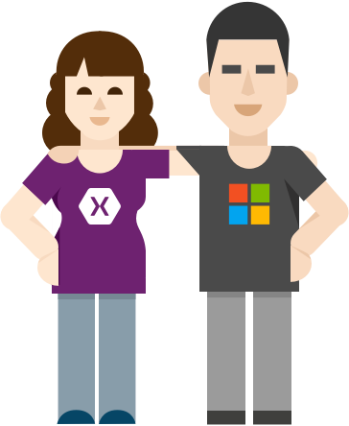
Sobre Xamarin
Fundado en 2010 por los impulsadores de Mono.
Reutiliza elementos .Net disponibles para Windows, Linux y Mac
15.000+ clientes alrededor del mundo.
100+ clientes del grupo Fortune 500.
Convenios importantes con IBM, Oracle y SalesForce.
Adquirida por Microsoft.

Slide 3






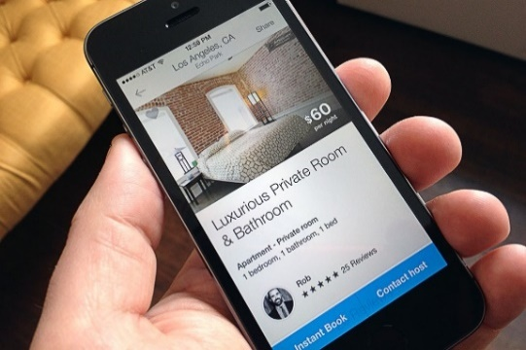

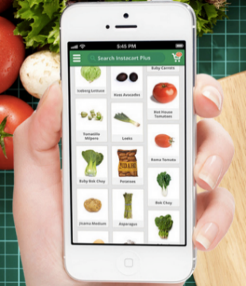
Tendencias: Lo Mobile redefine la Computación

Slide 4
Tendencias: Desarrollo de aplicaciones móviles
Interfaces de Usuario nativas
Acceso a componentes nativos
Desempeño Nativo

Slide 5
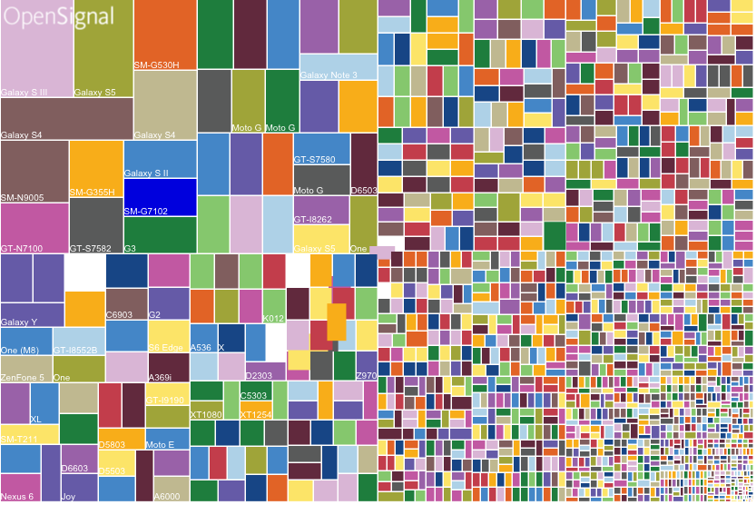
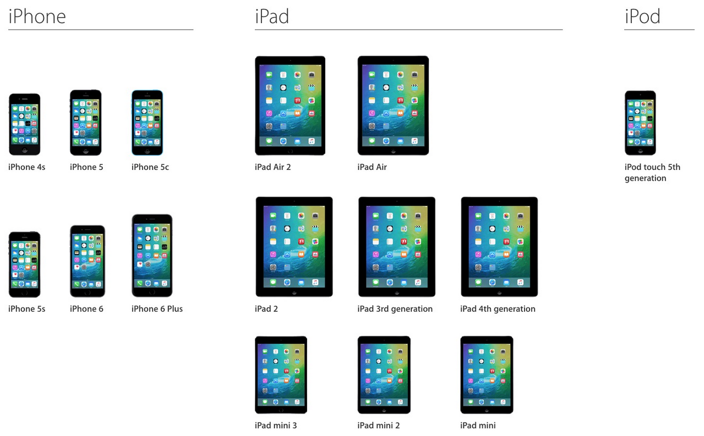
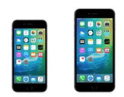
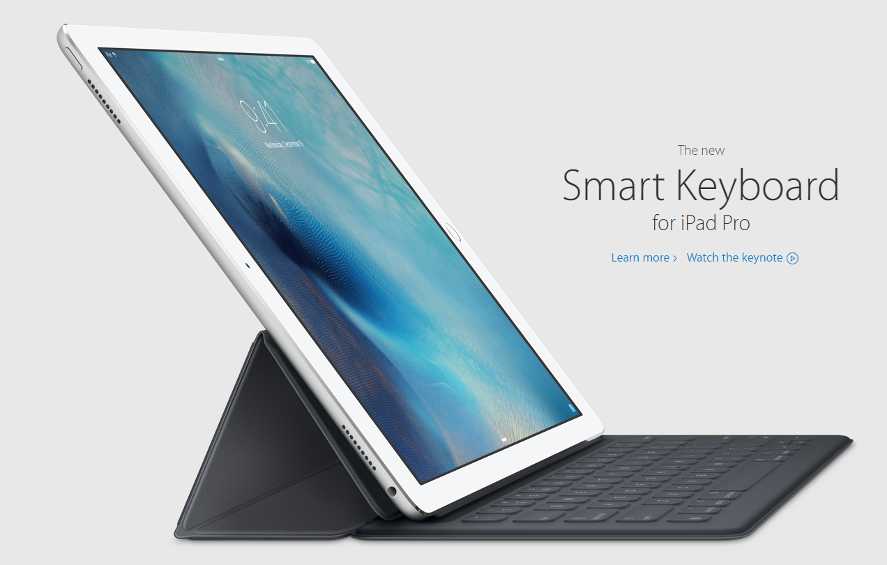
Tendencias: Fragmentación de dispositivos
Android
iPhone 6s
iPad Pro
iOS

Slide 6



Enfoques del desarrollo móvil
Aplicaciones “En Silo”
iOS
iOS
Android
Android
Windows
Windows
Objective-C
Swift
Xcode
Java
Kotlin
Android Studio
C#
Visual Studio
Sin código compartido
Varios lenguajes y ambientes de desarrollo
Multiples equipos / configuraciones / IDEs
Notes:
Multiple Teams
Multiple Code Bases
Expensive & Slow
Positive = Great apps delivered to user’s platform
Negative = Development hampered by multiple code bases & fragmentation

Slide 7
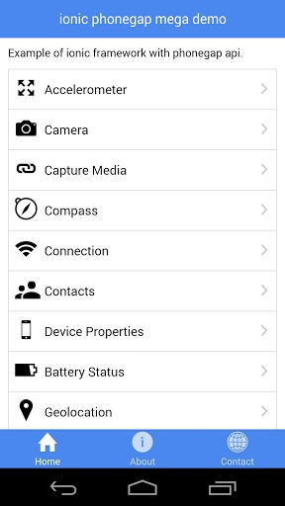
Aplicaciones “Híbridas”
HTML+CSS
Javascript
Otros
App Generator
Acceso limitado a APIs nativos
Desempeño menor
Apariencia similar al nativo
Notes:
Unhappy Users
Unhappy Developers
Increase in Abandoned Apps
Limited to what is implemented

Slide 8
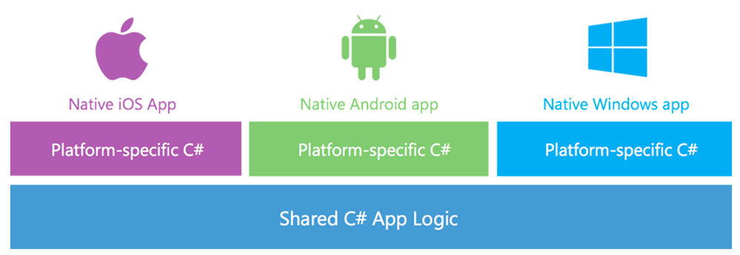

Enfoque Xamarin
100% acceso nativo a los componentes.
Código compartido entre plataformas.
Rendimiento nativo.
Una única fuente de código con menos fragmentación.
Un único ambiente de desarrollo.
C# - Visual Studio

Slide 9



Formas de Desarrollo Xamarin
Xamarin.iOS
Xamarin.Android
Xamarin.Forms

Slide 10
Xamarin.iOS & Xamarin.Android :
App que requieran interaccion y comportamiento nativo.
App que requieran APIs de plataforma.
Apps donde el UI sea el factor mas importante.
Apps where custom UI is more important than code sharing
Xamarin.Forms :
Apps con poca especificacion de plataforma.
Apps donde el codigo compartido sea primordial.
Developers comodos con XAML.

Slide 11
XAMARIN FORMS

Slide 12
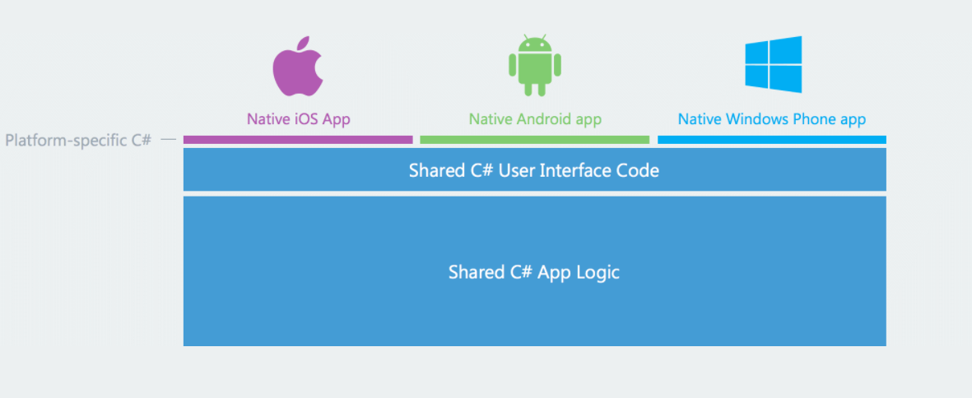
Xamarin Forms

Slide 13
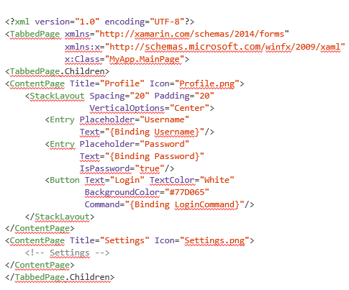
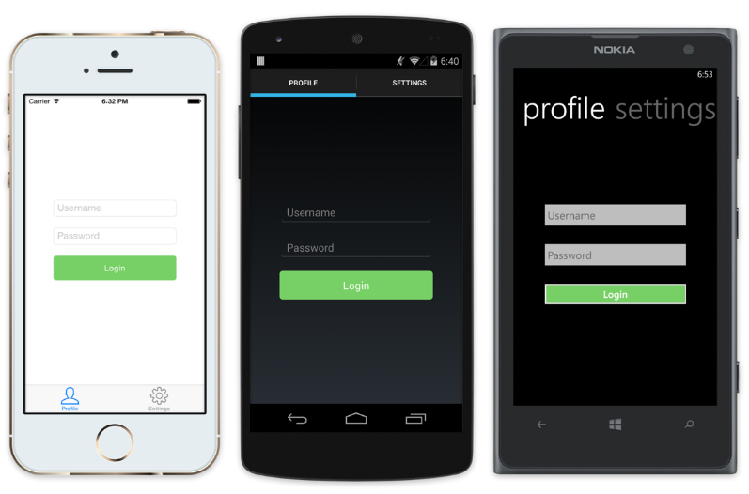
Código compartido entre plataformas
Notes:
Here is a quick example of a login page:
Notice the data binding on the Entries Text fields. Additionally, there is a LoginCommand.
Each has a native user interface

Slide 14
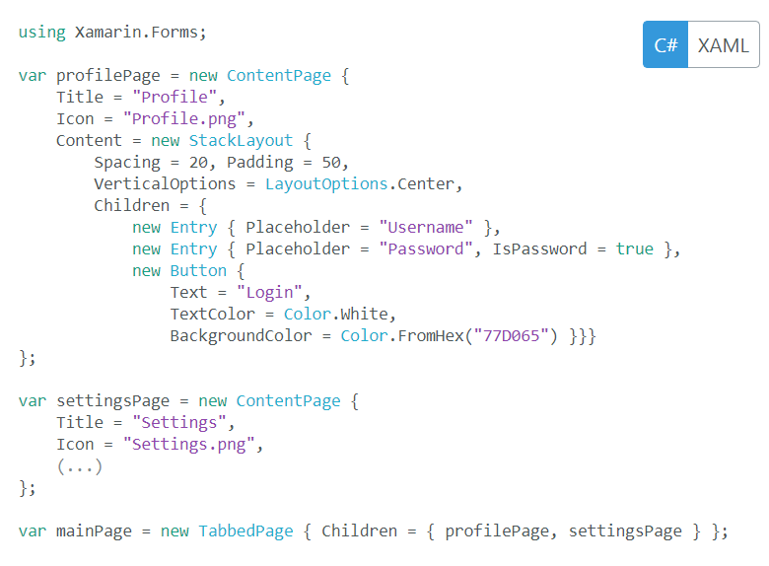
C# UI

Slide 15
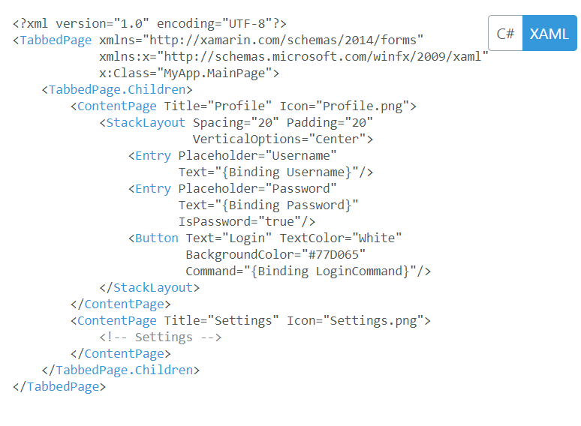
XAML UI

Slide 16
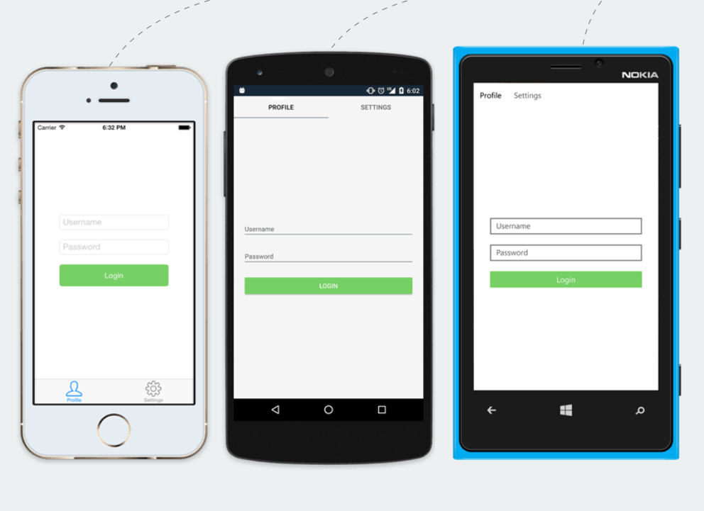
Resultado

Slide 17

Arquitectura del APP

Slide 18
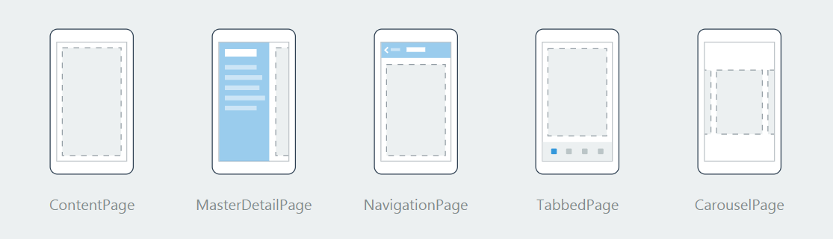
Paginas

Slide 19
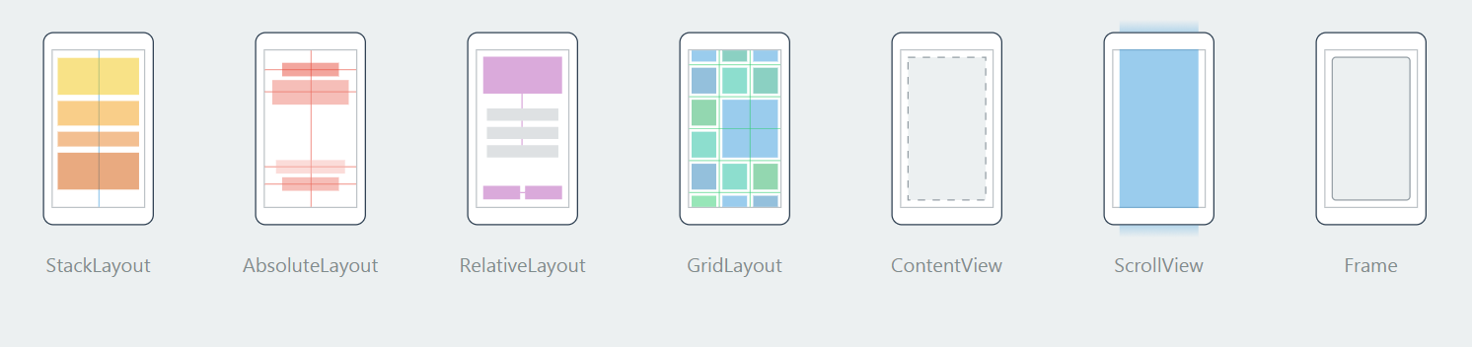
Layouts

Slide 20
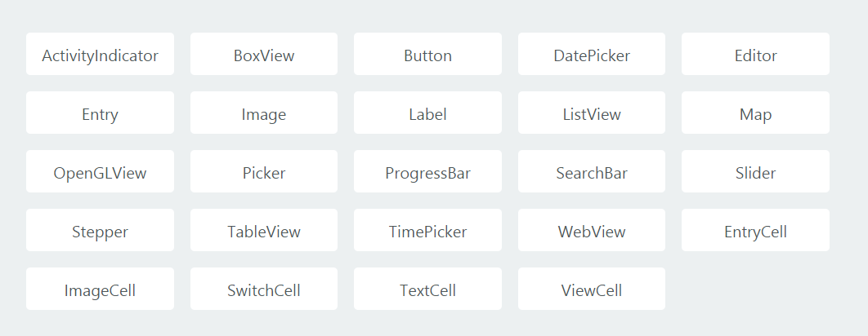
Controles

Slide 21
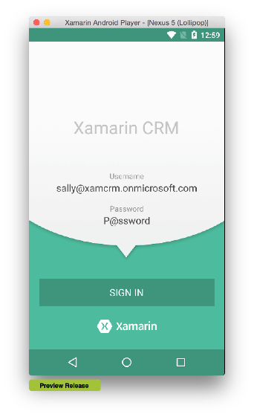
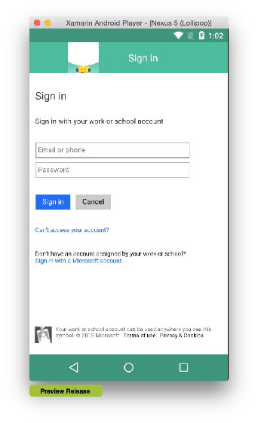
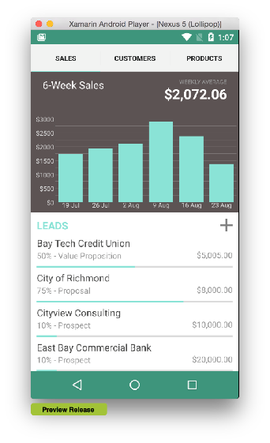
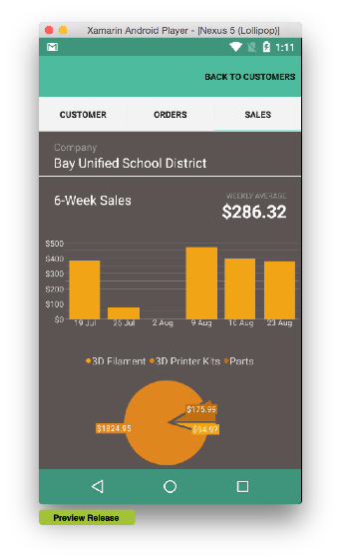
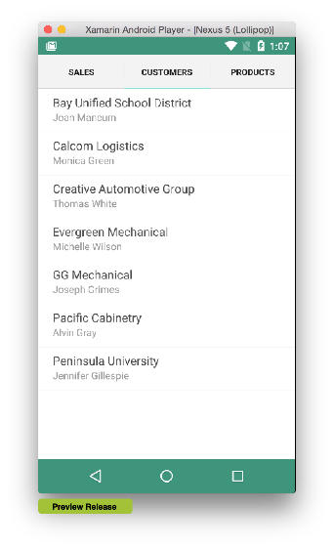
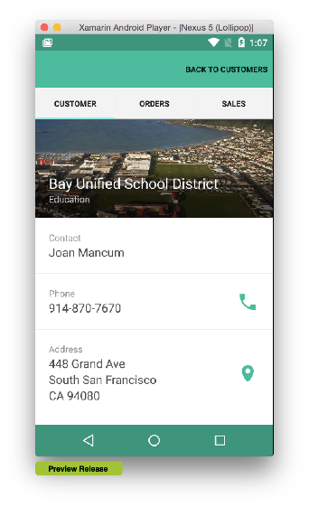
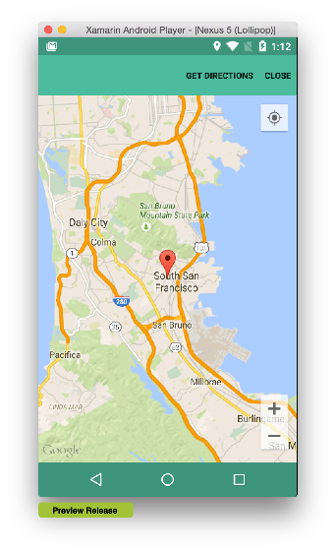
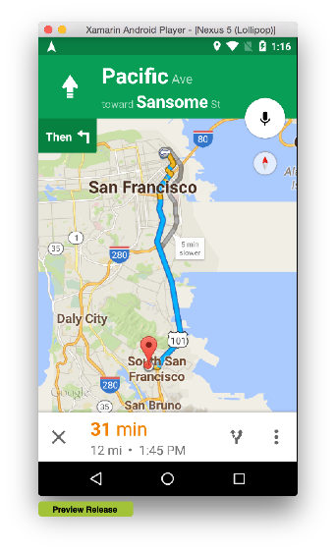
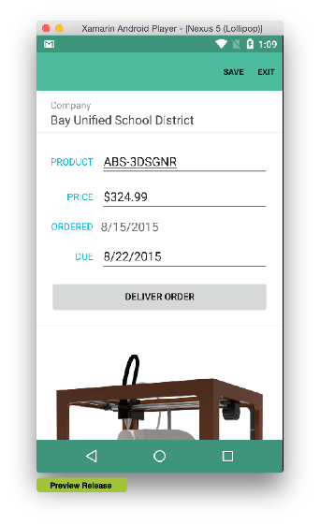

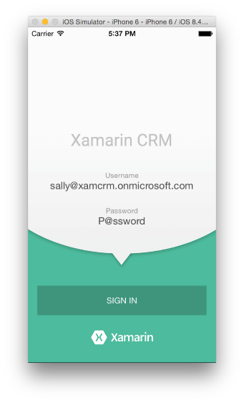
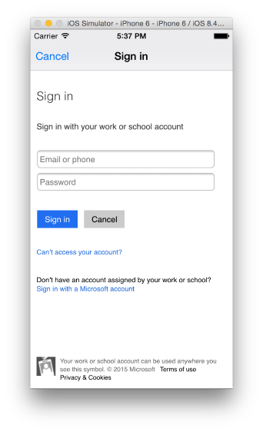
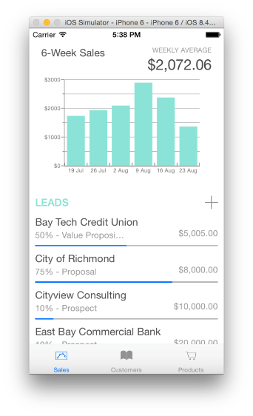
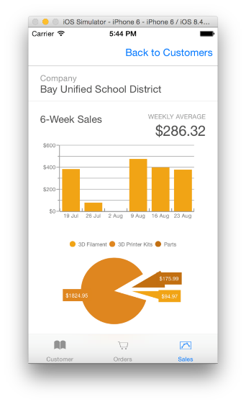
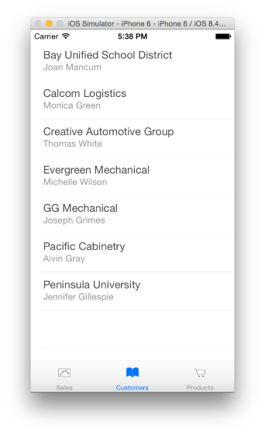
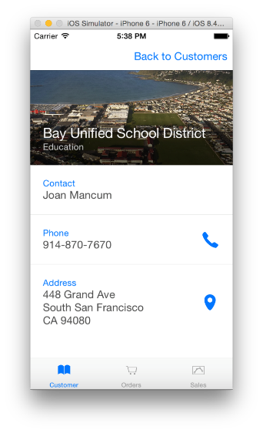
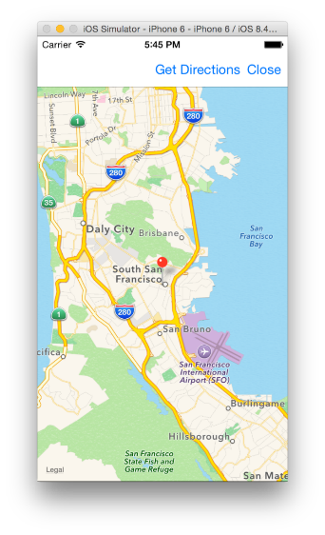
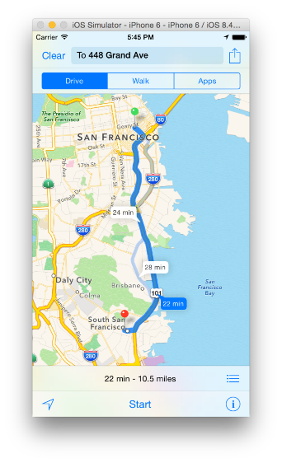
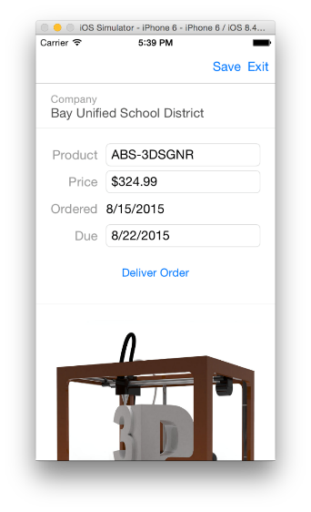

Enfoque en la experiencia de usuario

Slide 22
Más allá del móvil: Full-Stack C#
iOS C# UI
Android C# UI
Windows C# UI
Azure
Linux/Mono
CoreCLR
C# Compartido (móvil)
Servidor C#
Librerías y código C# compartido
Notes:
With Xamarin it just isn’t your front end in C# it is your full backend server as well. With Azure or even on Linux running Mono or the CoreCLR your app is fully C# end to end!

Slide 23



Xamarin como plataforma de Desarrollo
Test Cloud
Insights
Hookey App

Slide 24
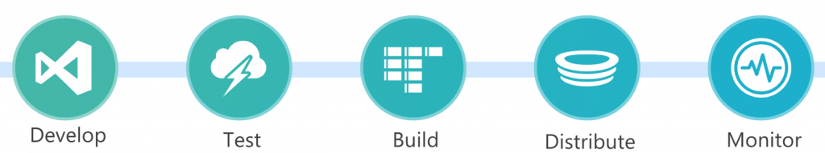

Slide 25
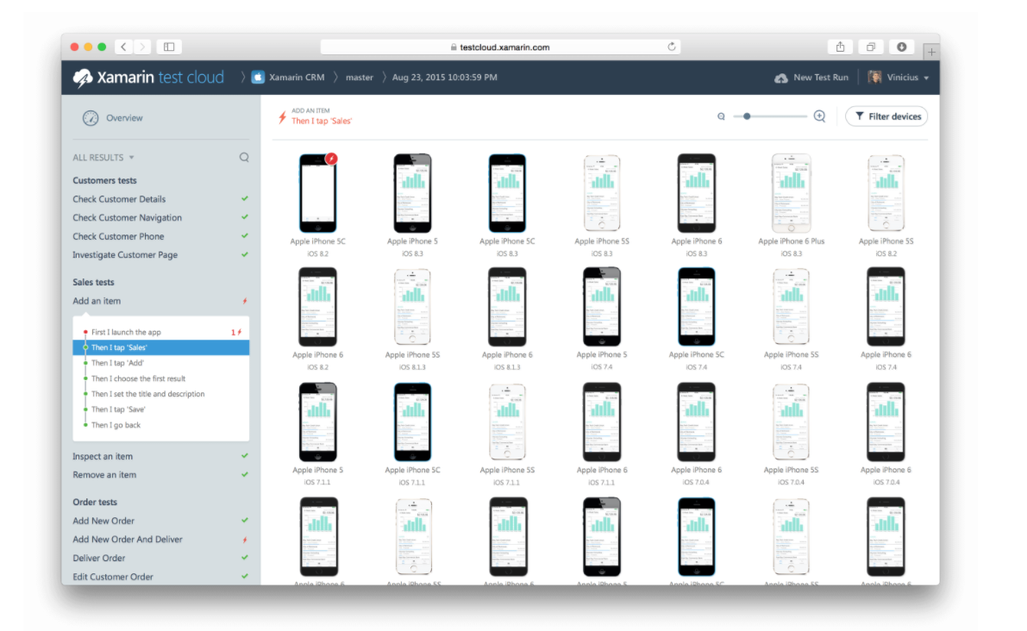
Test Cloud

Slide 26
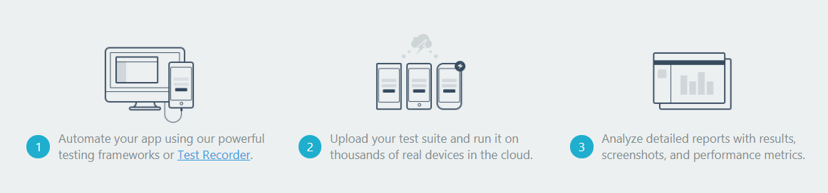
Test Cloud
Testing en mas de 2000 dispositivos diferentes

Slide 27
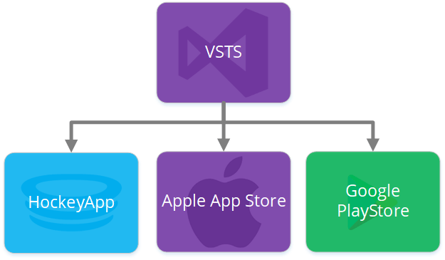
Hookey App (Mobile Center)

Slide 28
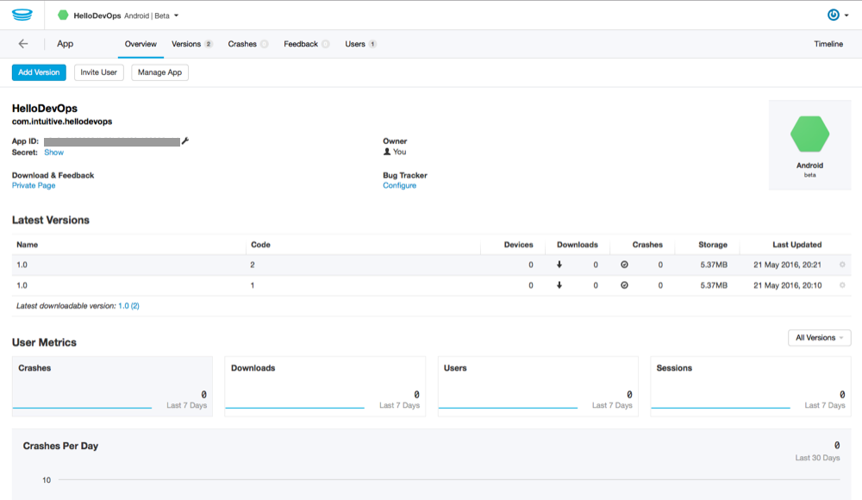
Hookey App (Mobile Center)

Slide 29
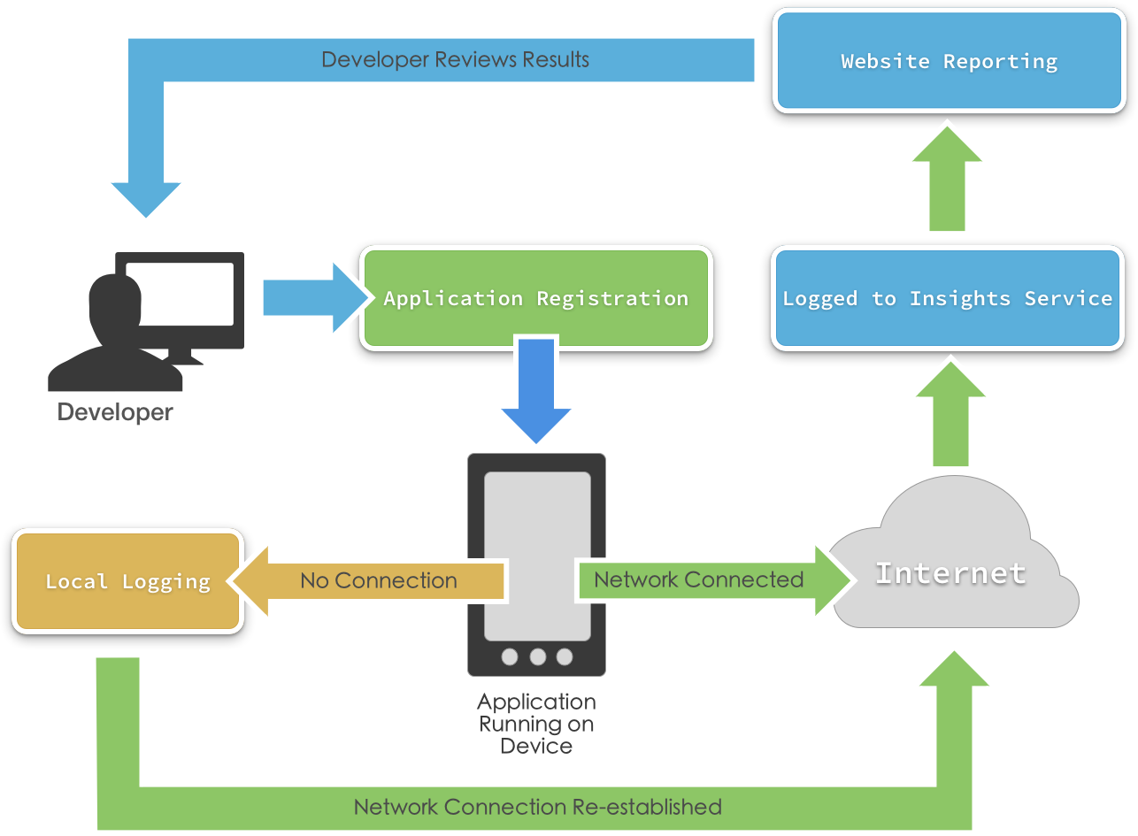
Insights

Slide 30


